Slide 1


Ionizující záření v biologii a medicíně
1. Přednáška – základní pojmy

Slide 2
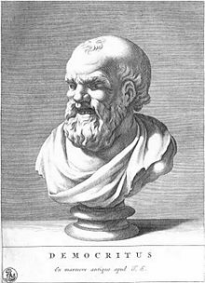
Atom
5. století př.nl. Demokritos
  Filosofická teze o konečné dělitelnosti látek
  Nejmenší nedělitelnou částicí je atom

Slide 3
Atom
První dekáda 19. stol. John Dalton
  Daltonova atomová teorie
    Látky se skládají z malých částic zvaných atomy. Atomy nelze vytvořit, zničit ani rozdělit.
    Atomy jednoho prvku jsou stejné (mají stejnou hmotnost i vlastnosti).
    Atomy různých prvků mají rozdílné vlastnosti a různou hmotnost.
    Atomy se slučují na molekuly v poměrech malých celých čísel.

Slide 4
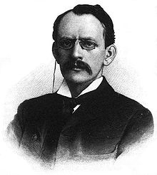
Atom
1897 Joseph John Thomson
  Při studiu katodového záření objevuje elektron → atom přestává být považován za nejmenší částici hmoty
Podrobněji

Slide 5
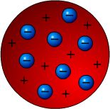
Atom
Thomsonův model atomu „pudinkový“
Elektrony jsou rovnoměrně rozložené v atomu společně s kladným nábojem, takže výsledný náboj je 0

Slide 6
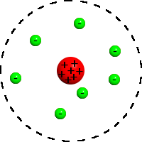
Atom
Ernest Rutherford
  1909 Experimentálně objevuje atomové jádro
  Ostřelování zlaté fólie alfa částicemi
  Navrhuje nový (planetární) model atomu
  Většina hmoty v malém jádře s kladným nábojem

Slide 7
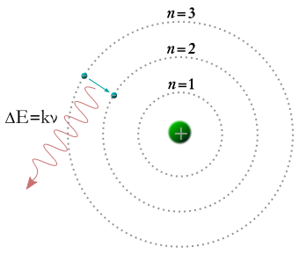
Atom
Niels Bohr
  1913 Navrhuje nový model atomu
  Energie musí být kvantována a elektrony mohou obíhat jádro pouze v energeticky dovolených drahách
  K přechodu mezi hladinami musí elektron přijmout/vyzářit příslušné množství E
  Pomohl vysvětlit doposud neznámé chování některých atomových spekter

Slide 8
Atom
Kvantově mechanický model
  Využívá poznatků kvantové mechaniky
  Schrődingerova vlnová rovnice
    Elektron se nepopisuje jako hmotný bod, ale pomocí vlnové funkce (pravděpodobnost výskytu)
  Heisenbergovy relace neurčitosti
    Podrobněji v dalších přednáškách
  Zavedení pojmu orbital
    Oblast s největší pravděpodobností výskytu elektronu v obalu

Slide 9
Elektronový obal
Kvantově mechanický model
  Kvantová čísla
    Hlavní
    Vedlejší
    Magnetické
    Spinové

Slide 10
Elektronový obal
Kvantově mechanický model
  Hlavní kvantové číslo elektronu
    Popisuje energii elektronu v obalu
    Dá se srovnat se vzdáleností elektronu od jádra
    n = 1,2,3…
    pro chemiky n = K,L,M…

Slide 11
Elektronový obal
Kvantově mechanický model
  Vedlejší kvantové číslo elektronu
    Popisuje velikost momentu hybnosti
    Dá se srovnat s tvarem orbitalu
    l=0,1,2…n-1
    Pro chemiky l=s,p,d…
Podrobněji

Slide 12
Elektronový obal
Kvantově mechanický model
  Magnetické kvantové číslo elektronu
    Popisuje složku momentu hybnosti
    Dá se srovnat s prostorovou orientací orbitalu v magnetickém poli
    m = -l,-l+1…0…l-1,l (-l≤m≤l)

Slide 13
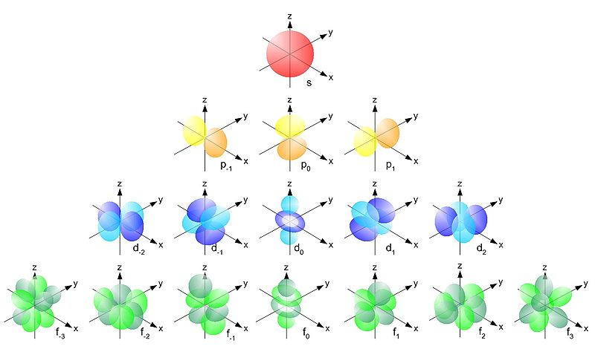
Elektronový obal
S→L=0 M=0
P₋₁→L=1 M=-1
D₁→L=2 M=1
F₋₂→L=3 M=-2

Slide 14
Elektronový obal
Kvantově mechanický model
  Spinové kvantové číslo elektronu
    Popisuje projekci spinu do osy
    Spin je vnitřní moment hybnosti a nabývá hodnot 0, 1/2, 1, 3/2 …
    Elektrony mají hodnotu spinu s = ±½

Slide 15
Elektronový obal
Wolfgang Pauli
  1925 Formuluje vylučovací princip. Bylo mu 25 let.
    Žádné 2 nerozlišitelné fermiony nemohou být současně ve stejném kvantovém stavu (nemohou mít shodná všechna kvantová čísla)
    Fermiony jsou částice, které se řídí Pauliho vylučovacím principem
      Mají poločíselný spin (proton, elektron, neutron..)
    Bosony se jím neřídí
      Mají celočíselný spin (foton, boson W,α částice…)

Slide 16
Elektronový obal
Výstavbový princip
  Orbitaly s nižší energií se zaplňují dřív než orbitaly s vyšší energií
  Orbitaly s nižším součtem n+l se zaplňují dřív
  Pokud je součet shodný, přednost má ten s nižším n
  1s,2s,2p,3s,3p,4s,3d,4p,5s,4d,5p,6s,4f…

Slide 17
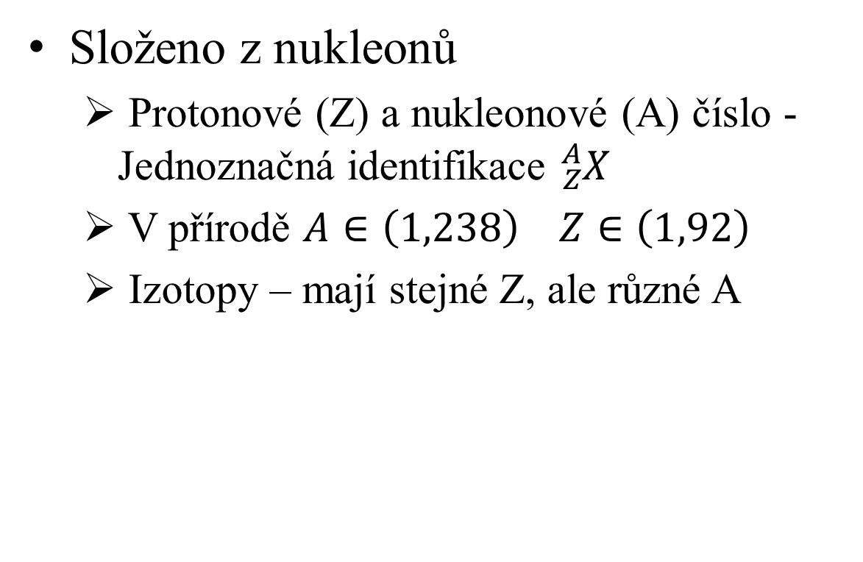
Jádro
Složeno z nukleonů
  Protonové (Z) a nukleonové (A) číslo - Jednoznačná identifikace ${}_{Z}^{A}X$
  V přírodě $A∈\left(1,238\right) Z∈\left(1,92\right)$
  Izotopy – mají stejné Z, ale různé A

Slide 18
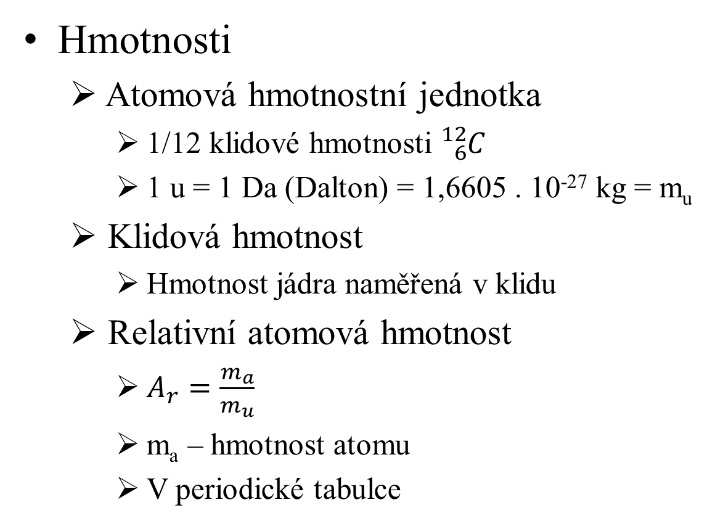
Jádro
Hmotnosti
  Atomová hmotnostní jednotka
    1/12 klidové hmotnosti ${}_{6}^{12}C$
    1 u = 1 Da (Dalton) = 1,6605 . 10⁻²⁷ kg = m_{u}
  Klidová hmotnost
    Hmotnost jádra naměřená v klidu
  Relativní atomová hmotnost
    $A_{r}=\frac{m_{a}}{m_{u}}$
    m_{a} – hmotnost atomu
    V periodické tabulce

Slide 19
Jádro
Hmotnosti
  Molární hmotnost
    SI jednotka kg/mol, ale lépe se pamatuje g/mol
    Číselně je totiž totožná s relativní atomovou hmotností
    Například A_{r}(¹H) = 1,00797
    M_{m}(¹H) = 1,00797 g/mol

Slide 20
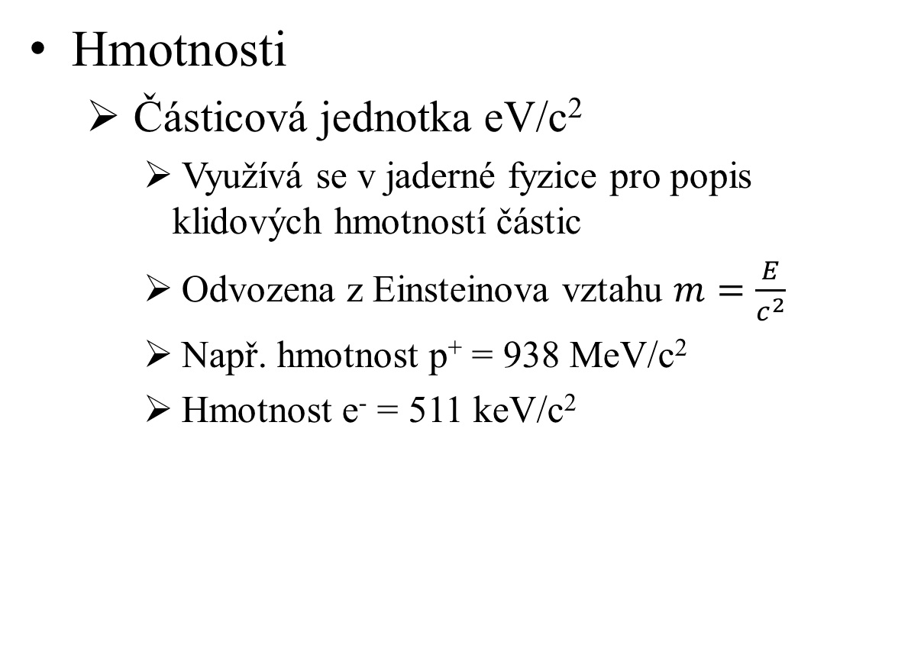
Jádro
Hmotnosti
  Částicová jednotka eV/c²
    Využívá se v jaderné fyzice pro popis klidových hmotností částic
    Odvozena z Einsteinova vztahu $m=\frac{E}{c^{2}}$
    Např. hmotnost p⁺ = 938 MeV/c²
    Hmotnost e⁻ = 511 keV/c²

Slide 21
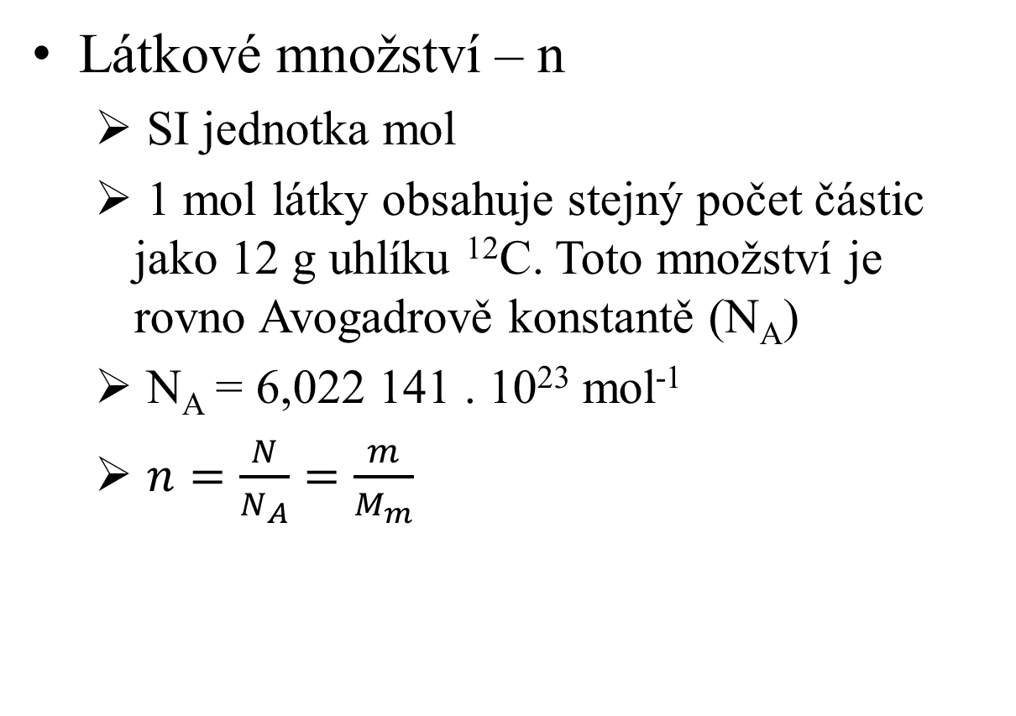
Jádro
Látkové množství – n
  SI jednotka mol
  1 mol látky obsahuje stejný počet částic jako 12 g uhlíku ¹²C. Toto množství je rovno Avogadrově konstantě (N_{A})
  N_{A} = 6,022 141 . 10²³ mol⁻¹
  $n=\frac{N}{N_{A}}=\frac{m}{M_{m}}$

Slide 22
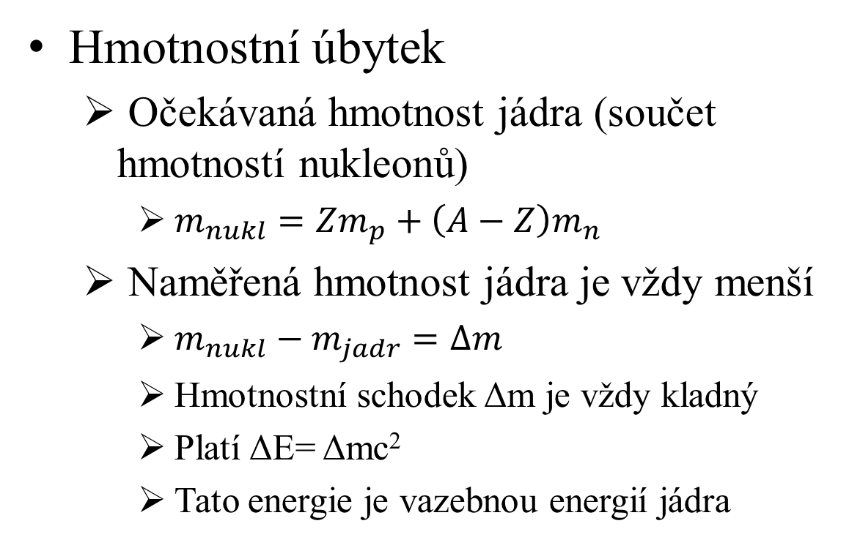
Jádro
Hmotnostní úbytek
  Očekávaná hmotnost jádra (součet hmotností nukleonů)
    $m_{nukl}=Zm_{p}+\left(A−Z\right)m_{n}$
  Naměřená hmotnost jádra je vždy menší
    $m_{nukl}−m_{jadr}=∆m$
    Hmotnostní schodek Δm je vždy kladný
    Platí ΔE= Δmc²
    Tato energie je vazebnou energií jádra

Slide 23
Jádro
Stabilita
Notes:
Zeleně jsou vyznačeny stabilní izotopy, okrově ty nestabilní.

Slide 24
Prvky
Dmitrij I. Mendělejev
  1869 – Seřadil prvky podle hmotnosti
  Nové poznatky → úprava tabulky
  Prvky ve skupinách (sloupce) = stejný počet valenčních elektronů, podobné chemické vlastnosti
  Prvky v periodách (řádky) = stejné n
  Z levého dolního do pravého horního roste elektronegativita
Podrobněji

Slide 25
Prvky
Rozdílnosti ve skupinách
  Pravidlo podobných vlastností ve skupinách neplatí vždy
  Ve skupinách mohou být i velmi významné fyzikální rozdíly. Jeden z nich ovlivňuje život na celé zemi
Podrobněji

Slide 26
Prvky
Prvky se mohou slučovat do molekul
  Důvodem je minimalizace potenciální energie mezi atomy
  Pokud jsou atomy moc blízko, převládá odpudivá síla nad přitažlivou
  Naopak, když jsou moc daleko, je přitažlivá síla příliš slabá

Slide 27
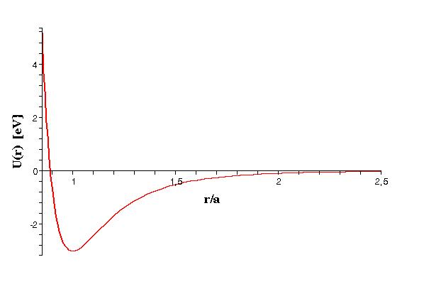
Prvky
Notes:
Potenciální energie jader prvků v závislosti na vzájemné vzdálenosti

Slide 28

To je vše přátelé...
...pro dnešek...
Děkuji za pozornost

Slide 29
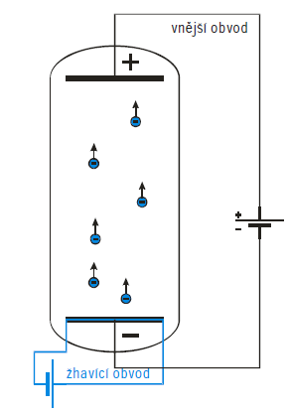
Dodatky 1
1869 objev katodového záření (Hittorf) v upravených Geisslerových trubicích
Ohýbá se v mag. poli
Má záporný el. náboj
Co to je?
zpět

Slide 30
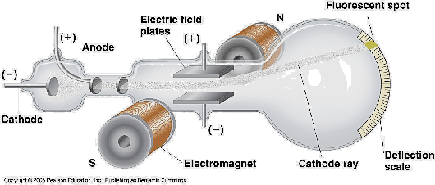
Dodatky 1
1897 Thomsonův experiment
zpět
Notes:
Tlak v trubici je minimální (minimalizace ztrát katodového záření)
Napětí mezi anodou a katodou nám určuje rychlost katodového záření.
Magnetické pole vychyluje svazek záření s poloměrem křivosti r.
Při znalosti U,r,B jsme schopni určit poměr mezi Q a m záření.

Slide 31

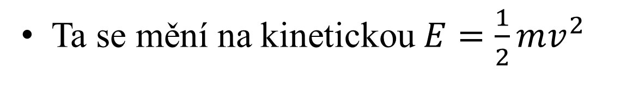
Dodatky 1
Záporně nabytá částice získá v elektrickém poli potenciální energii E=Q U
Ta se mění na kinetickou $E=\frac{1}{2}mv^{2}$
$$QU=\frac{1}{2}mv^{2}$$
$$v=\sqrt{\frac{2QU}{m}}$$
zpět

Slide 32
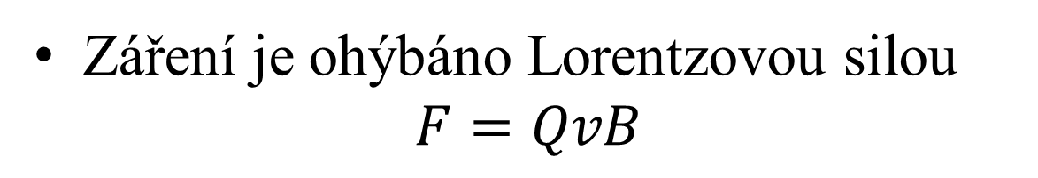
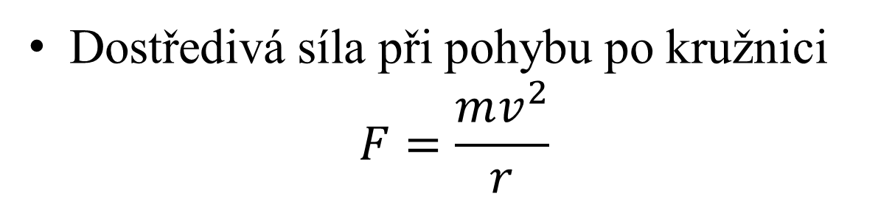

Dodatky 1
Víme, že se proud záření ohýbá po kružnici
Dostředivá síla při pohybu po kružnici
$$F=\frac{mv^{2}}{r}$$
Záření je ohýbáno Lorentzovou silou
$$F=QvB$$
$$mv^{2}=QvBr$$
$$\frac{Q}{m}=\frac{v}{Br}$$
zpět

Slide 33



Dodatky 1
Po dosazení za rychlost
$$\frac{Q}{m}=\frac{\sqrt{\frac{2UQ}{m}}}{Br}$$
/ umocníme
$$\frac{Q^{2}}{m^{2}}=\frac{2UQ}{mB^{2}r^{2}}$$
/ ÷Q ×m
$$\frac{Q}{m}=\frac{2U}{B^{2}r^{2}}$$
zpět

Slide 34
Dodatky 1
Thomson vypočítal náboj katodového záření rovný kationtu vodíku
Hmotnost částice katodového záření vypočítal přibližně 1000x menší než atomu vodíku
Usuzoval, že se jedná o částici, která se nachází uvnitř atomu
Konec 1. dodatku
zpět

Slide 35
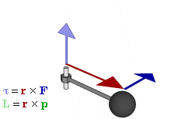


Dodatky 2
Moment hybnosti ($\vec{L}=\vec{r}×\vec{p}$)
Popisuje rotační pohyb tělesa
Podrobněji na 7. přednášce (MRI)
Konec 2. dodatku
zpět
Notes:
Jedná se o abstraktní, neměřitelnou fy veličinu, která popisuje rotační pohyb (popisuje projev „hybnosti po kružnici“).
Platí zákon zachování momentu hybnosti!!!
Podrobněji bude vysvětleno na 7. přednášce (MRI)

Slide 36
Dodatky 3
Periodická tabulka prvků
  Prvky ve stejné skupině („sloupci“) mají stejný počet valenčních elektronů. Proto většinou vykazují podobné chemické vlastnosti
  Prvky v 18. skupině (vzácné plyny) mají zcela zaplněné všechny orbitaly. Mají nejvyšší ionizační energii a je velmi obtížné je ionizovat a dlouho nebyly známy jejich sloučeniny. Proto se jim říkalo inertní (netečné) prvky.
Zpět

Slide 37
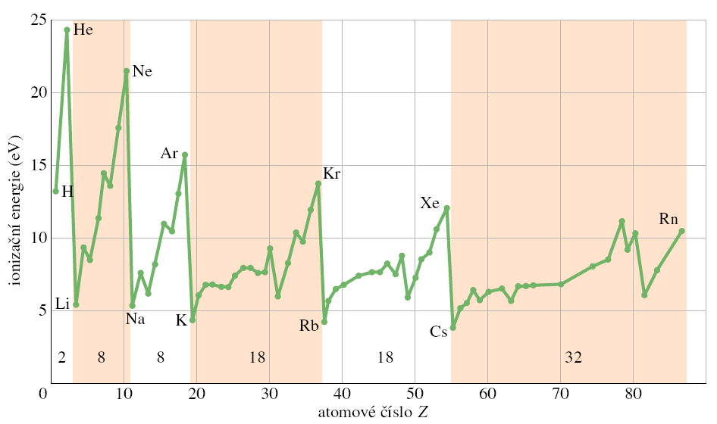
Dodatky 3
Ionizační energie prvků
Zpět

Slide 38
Dodatky 3
Periodická tabulka prvků
  Oproti tomu, prvky z 1. skupiny (alkalické kovy) mají ve valenční vrstvě 1 volný elektron, který je „nadbytečný“ oproti vysoce stabilní elektronové konfiguraci vzácných plynů a mají tendenci lehce se jej zbavovat. Proto je jejich ionizační energie minimální.
  Všechny velmi rychle a bouřlivě reagují s vodou
Zpět

Slide 39
Dodatky 3
Periodická tabulka prvků
  Prvkům ze 17. skupiny (halogeny) chybí 1 elektron do elektronové konfigurace vzácných plynů. Proto se ho snaží získat což se projevuje na jejich vysoké elektronegativitě.
  Jejich podobné reakce jsou zde
  https://www.youtube.com/watch?v=u2ogMUDBaf4
  Konec 3. dodatku
Zpět

Slide 40
Dodatky 4
Všechny prvky z 16. skupiny (chalkogeny) tvoří sloučeniny s vodíkem
Proč tak odlišná teplota u H₂O?
Molekula | T tání [°C] | T varu [°C]
H₂O | 0 | 100
H₂S | -82 | -60
H₂Se | -65 | -41
H₂Te | -49 | -2
Zpět

Slide 41
Dodatky 4
Vodíková vazba
  Je slabší než iontová nebo kovalentní, ale silnější než ostatní vazby
  Silně ovlivňuje teplotu tání a varu
  Ke vzniku musí být přítomen vodík navázaný na silně elektronegativním prvku a další prvek s volným elektronovým párem
  Na vodíku vzniká kladný parciální náboj, na který se může navázat elektron z nevazebného elektronového páru
Zpět

Slide 42
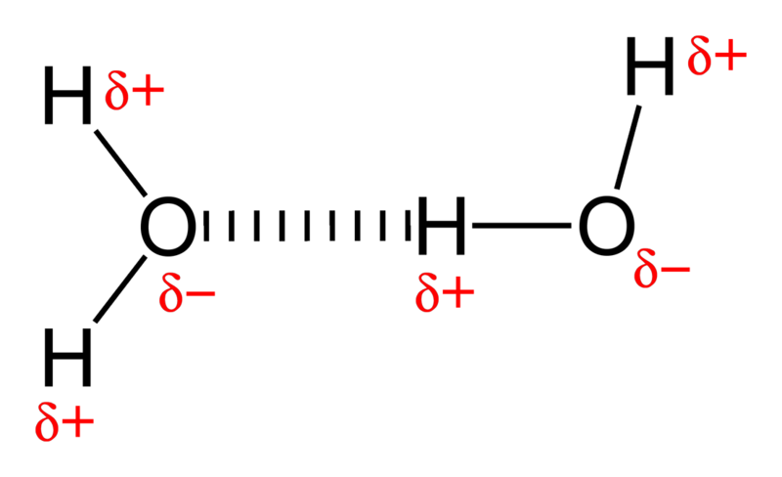
Dodatky 4
Konec 4. dodatku
Zpět

